Slide 1
ЦЕНТР
Естествознания
Знакомство с соковыжималкой (правила безопасного использования
Приготовление сока
Решение проблемного вопроса «Почему в магазине нет картофельного сока?»

Slide 2
Беседа на круге «Какой бывает сок?» Проблемная ситуация (вопрос ребенка) «Почему в магазине не продается картофельный сок?» Попробуем ответить на этот вопрос в центре естествознания.

Slide 3
Для этого нам понадобится соковыжималка. Мы попробуем сделать сок из моркови, апельсина и картофеля

Slide 4
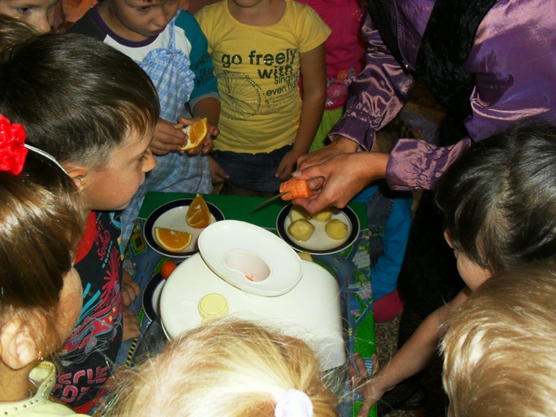
Для начала помощники очистят кожуру. А еще для соковыжималки надо порезать все на небольшие кусочки

Slide 5
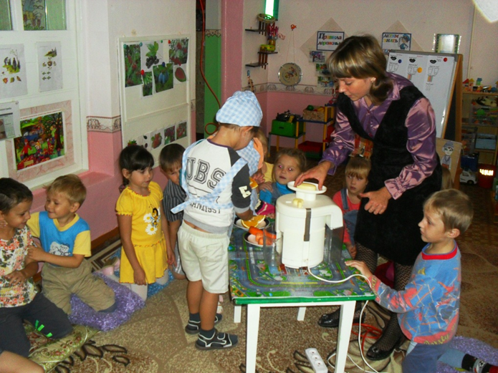
Работаем с электроприбором осторожно и только со взрослыми! Первым получили морковный сок!

Slide 6
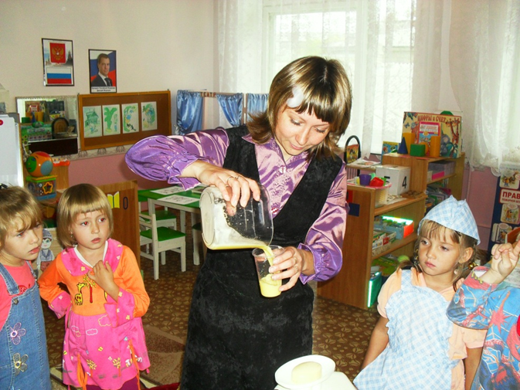
Так же быстро и аккуратно получили апельсиновый и картофельный сок

Slide 7
Сравним количество сока. Из 2-х апельсинов вышло больше сока, чем из 4-х морковок и 6-ти картофелин Вывод: сок из картофеля делать невыгодно!

Slide 8
Пробуем на вкус и на запах. Морковка и апельсин очень вкусные и приятные. А картофельный сок не понравился никому!

Slide 9
Вывод: Если картофельный сок невыгодно выжимать, и он неприятный на вкус и запах, то его никто не будет покупать. Поэтому его и нет в магазинах

